Slide 1
Творческий проект «Осень в рисунке» воспитатель: О.В. Сидаева

Slide 2
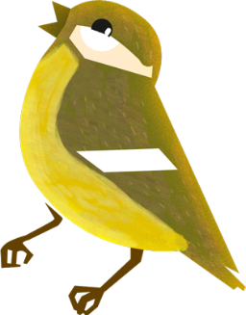
цель проекта: использование детских работ в оформлении помещения группы
Задачи:
- Создание творческой, доброжелательной обстановки в свободной художественной деятельности;
-развитие эстетического восприятия детей через наблюдение мира природы на прогулках, рассматривание иллюстраций и картин художников;
Учить детей изображать несложные сюжеты и предметы объектов природы в нетрадиционной технике под руководством воспитателя;
- Создавать индивидуальные и коллективные пейзажные композиции;

Slide 3
Участники проекта: дети разновозрастной группы младшего дошкольного возраста
Продолжительность проекта: 3 месяца
Выполнение проекта:
в совместной деятельности с детьми и родителями

Slide 4
Совместное создание эстетической среды в группе:
- Внесение в центр ИЗО и центр природы букета осенних листьев разной окраски и формы;
- Рассматривание и сравнение гроздьев рябины и калины, плодов яблони;
- Сравнение листьев разных деревьев;

Slide 5
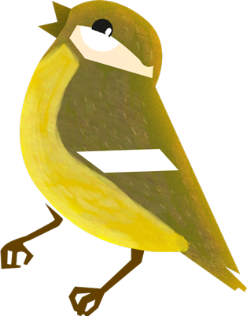
Рассматривание наглядных материалов и пособий, предметов и явлений для образного восприятия:
Картины: Левитан «Золотая осень», И. Остроухов «Осенние поля», «Золотая осень»,
Е. Волков «Октябрь»
Фотоальбом «Осень в лесу»
Папка – раскладка «Природа осенью»

Slide 6
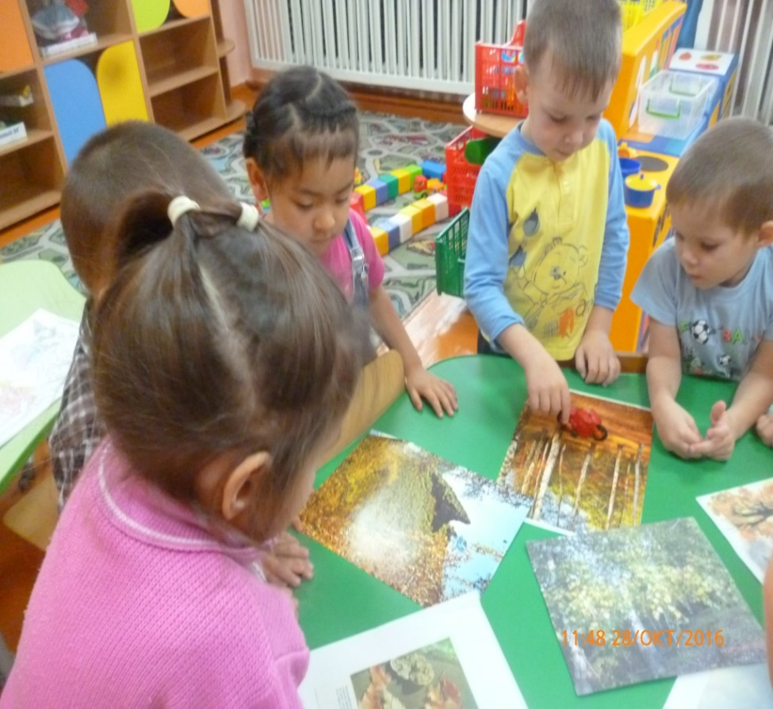
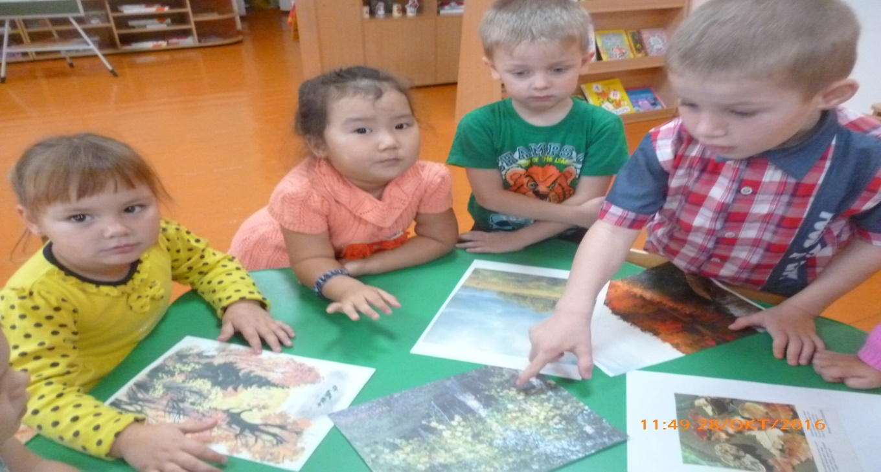
фото

Slide 7
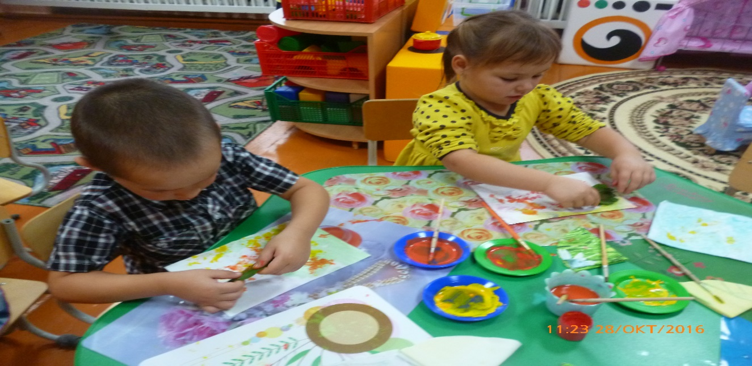
Овладение детьми нетрадиционными техниками рисования:
- «рисование пальчиком»
«рисование по –мокрому»
- «печать клубком ниток»
- «печать смятой бумагой»
- «печать поролоном»
«печать пенопластом»
«печать листьями»

Slide 8
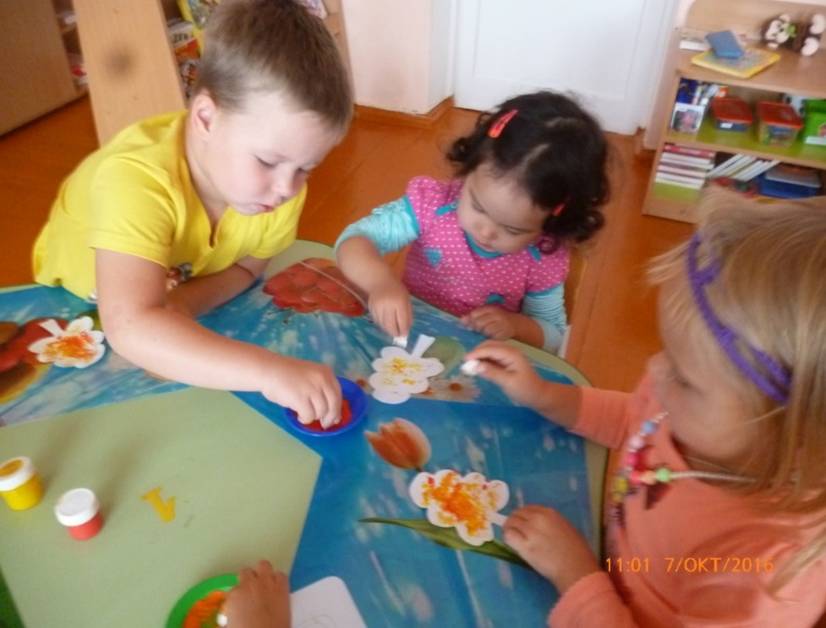
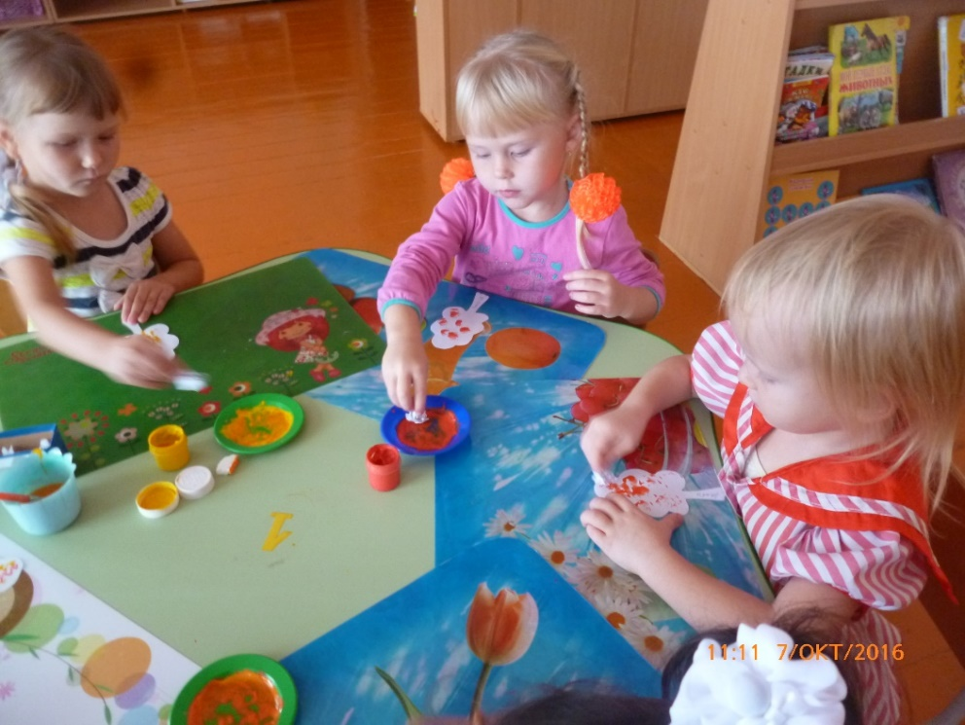
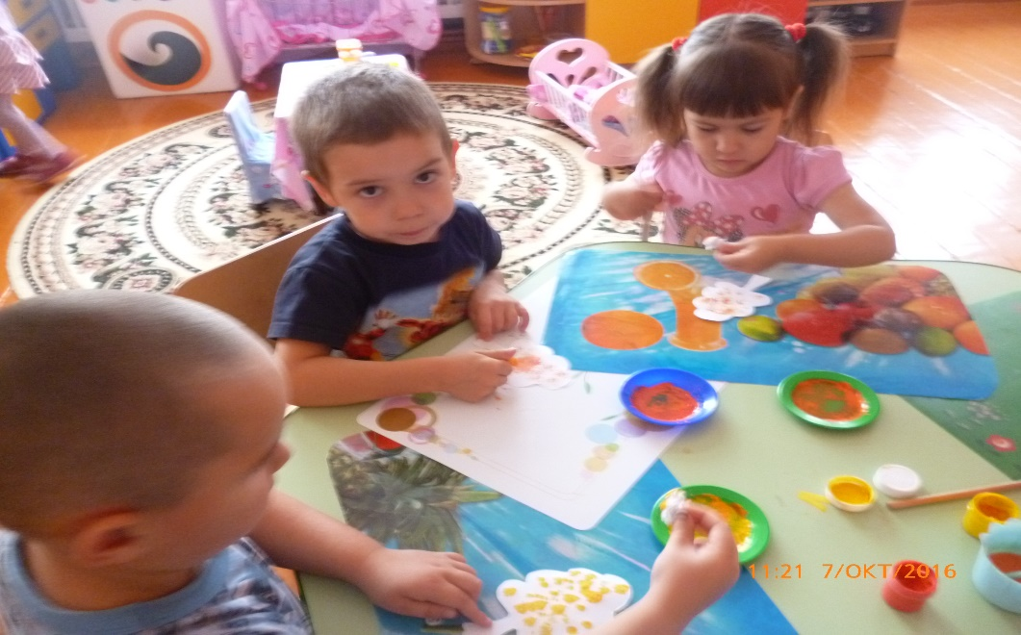
Рисуют дети

Slide 9
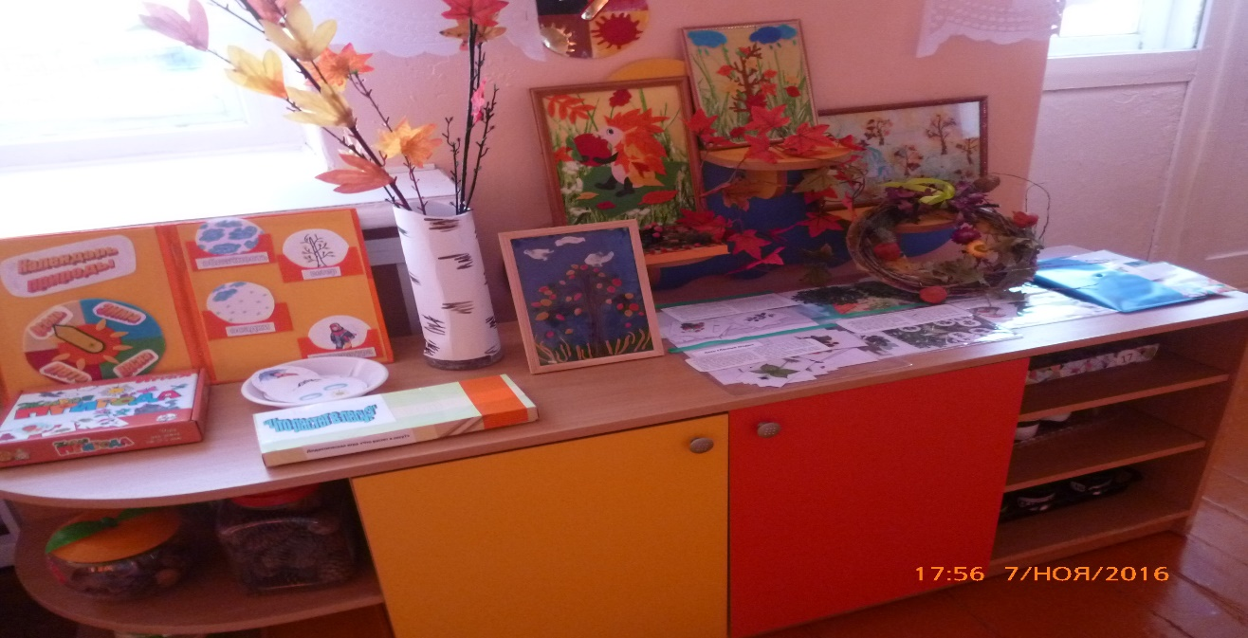
Наблюдения за сезонными изменениями в природе с целью: уметь видеть красоту вокруг себя и любоваться ею!
- за ветром
- за небом
за листопадом
за дождем
За перелетными птицами
За осенними деревьями

Slide 10
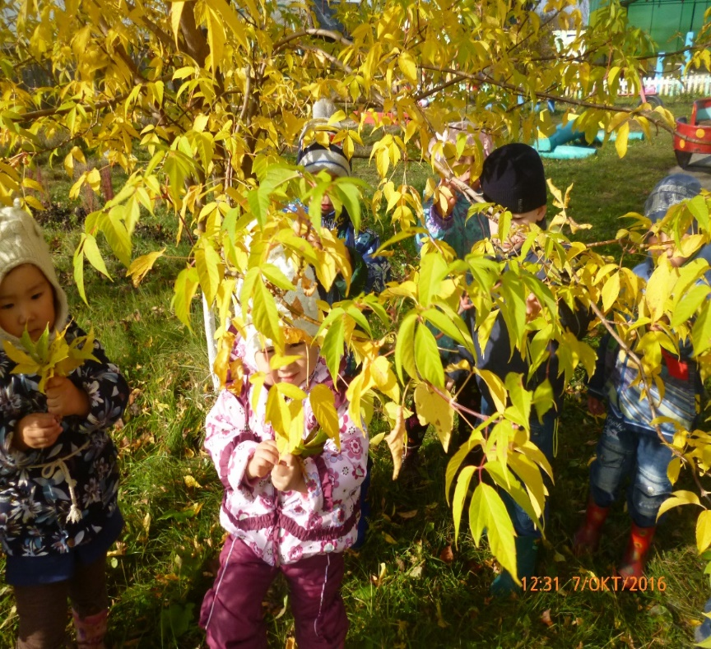
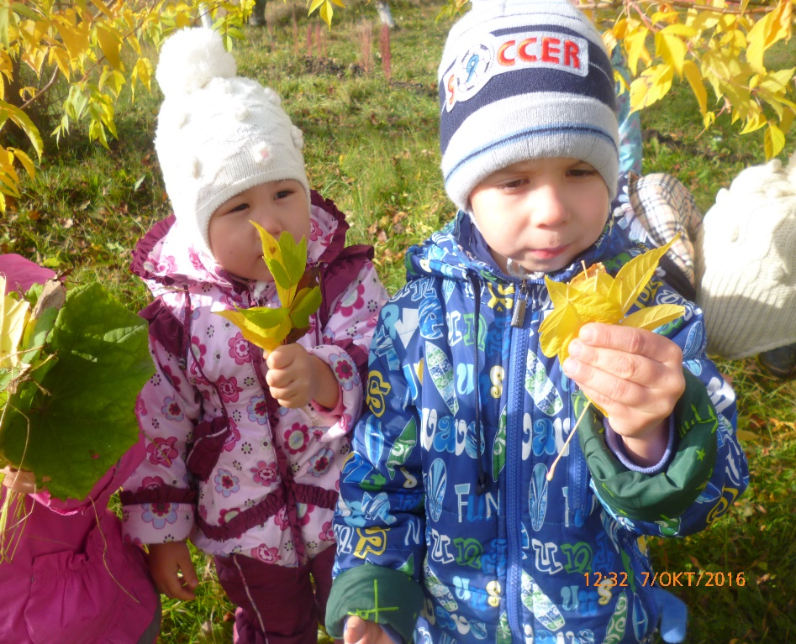
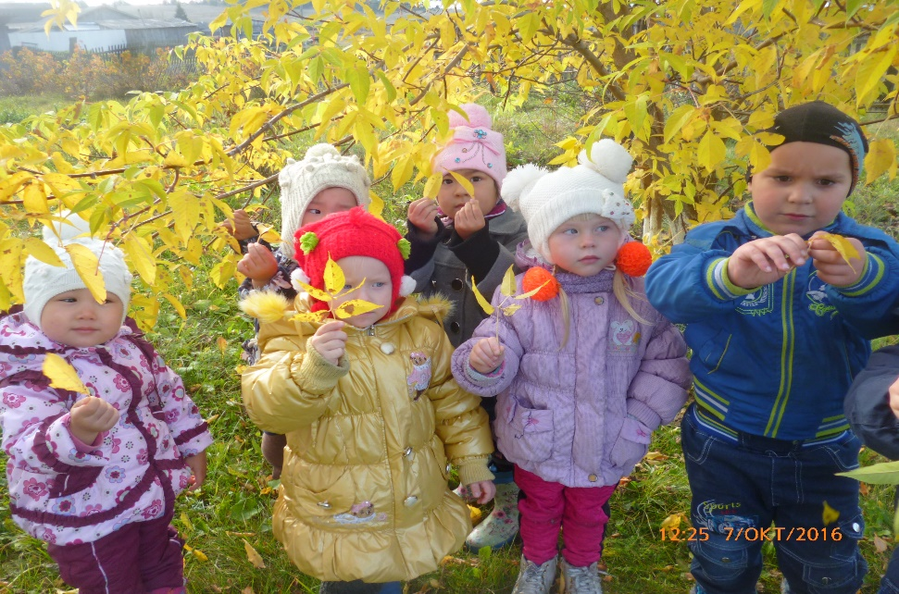
Фото прогулка
Фото прогулка

Slide 11
Игровая деятельность:
Дидактические игры
Подвижные игры
Игры-ситуации

Slide 12
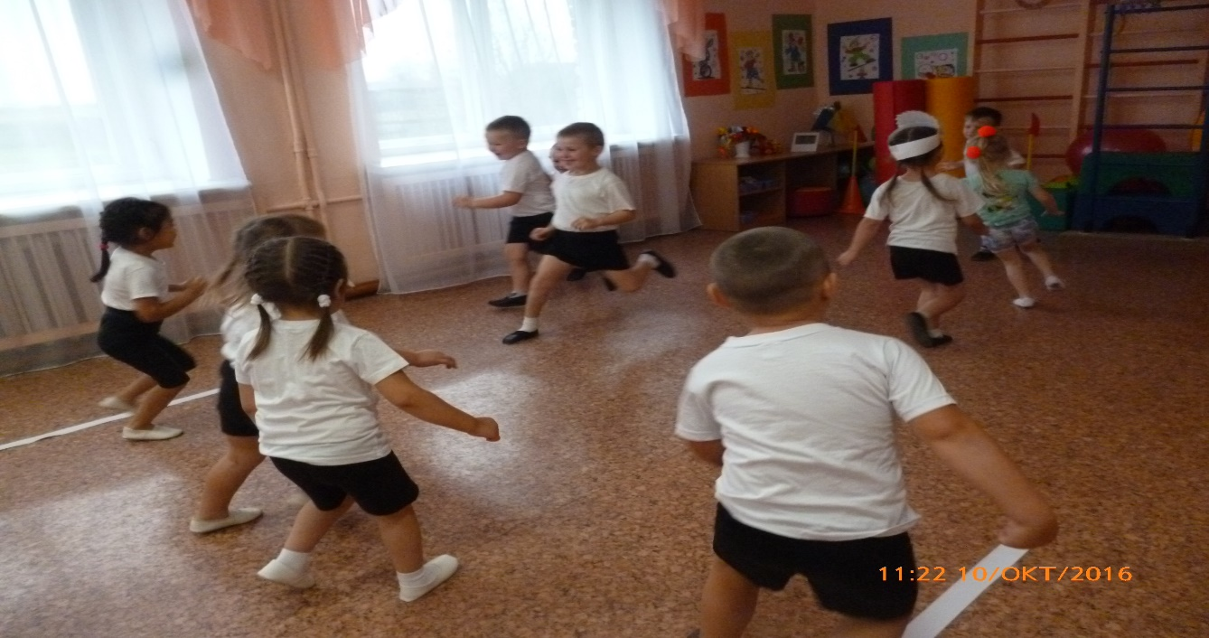
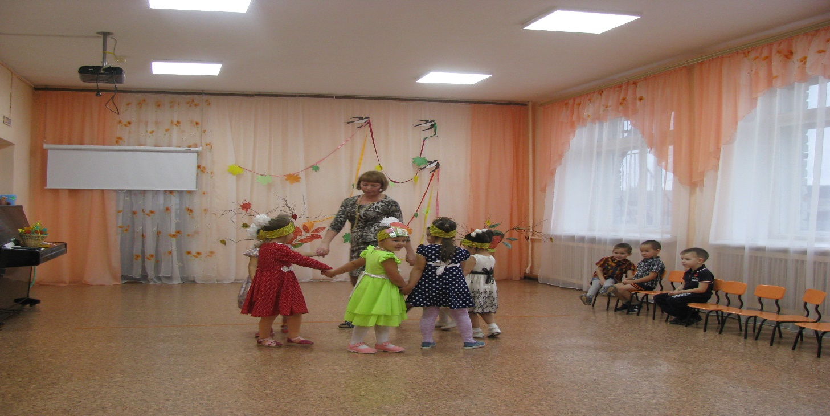
Дети играют

Slide 13
Совместная работа родителей, детей и педагогов:
Индивидуальные и групповые консультации и беседы «Красота рядом»
Наглядность в виде папок-раскладок: «Учимся наблюдать за изменениями в природе»
Индивидуальные беседы «Нетрадиционные формы рисования. Если дома нет кисточки»

Slide 14
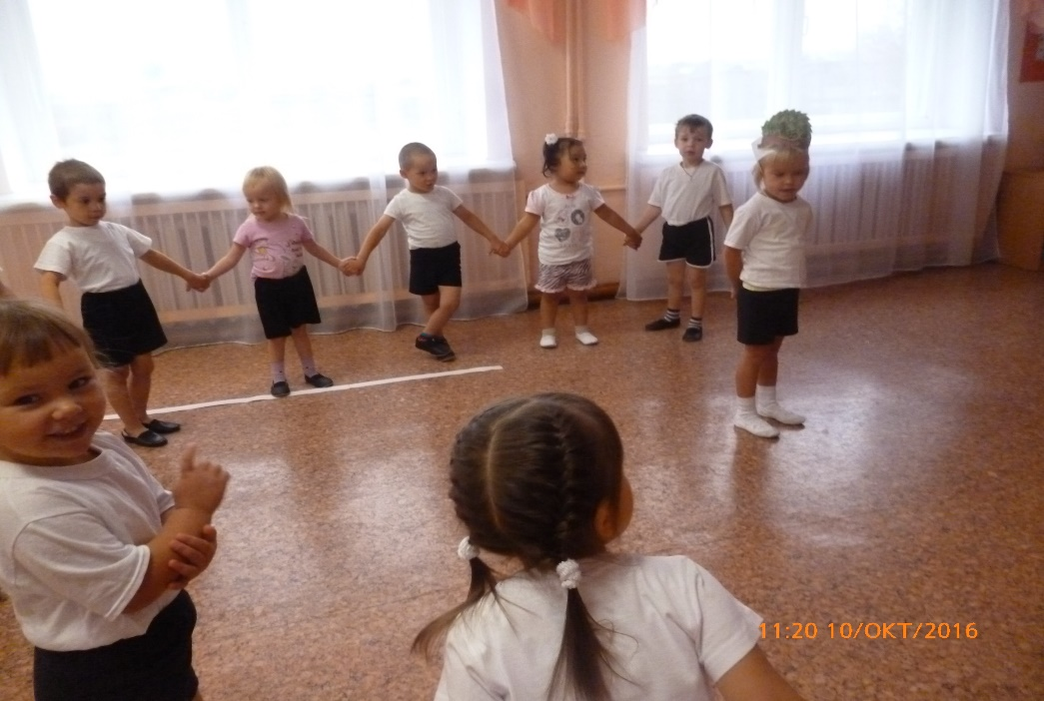
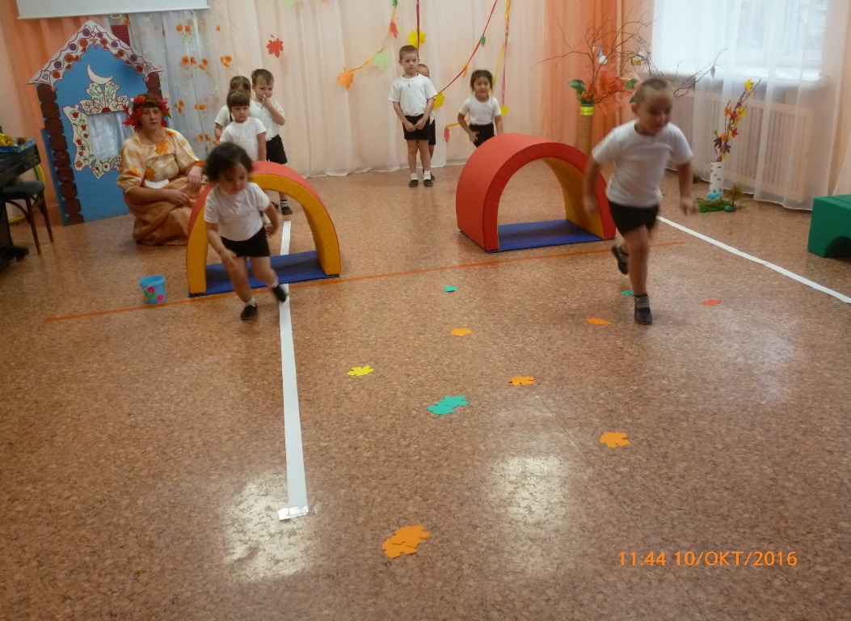
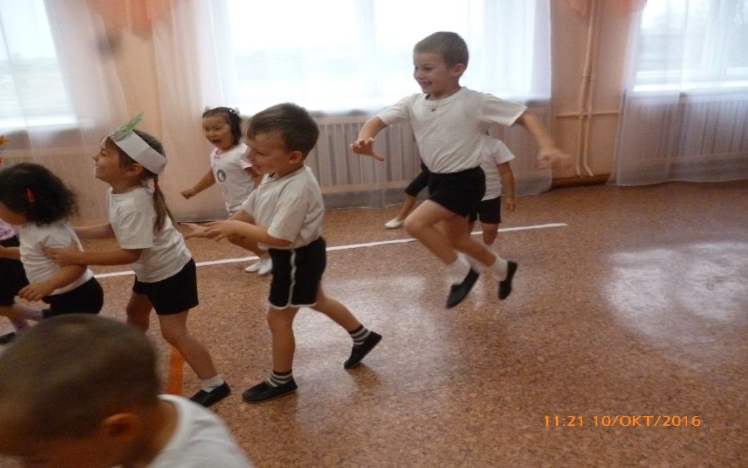
Спортивное развлечение «У осени в гостях»

Slide 15
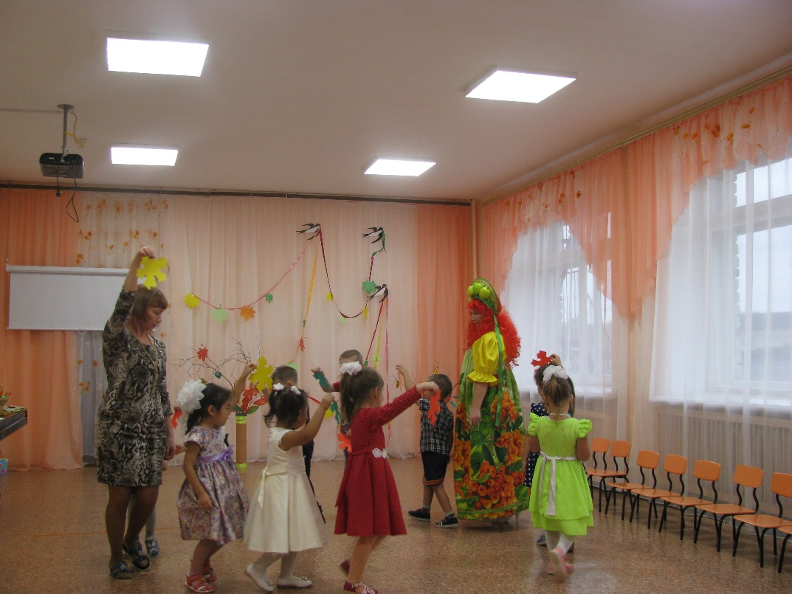
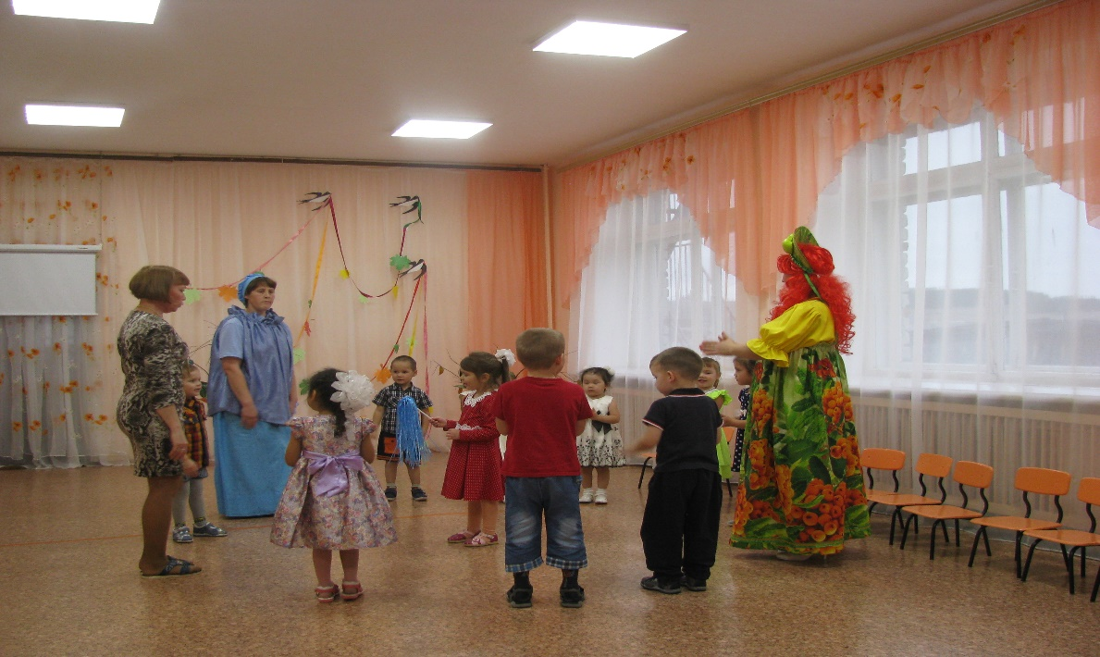
Осенний праздник «Хмурая тучка»

Slide 16
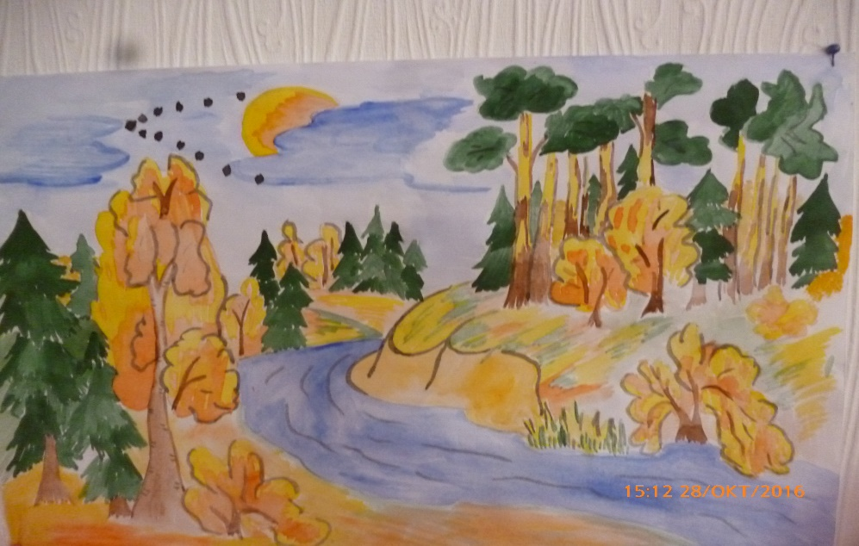
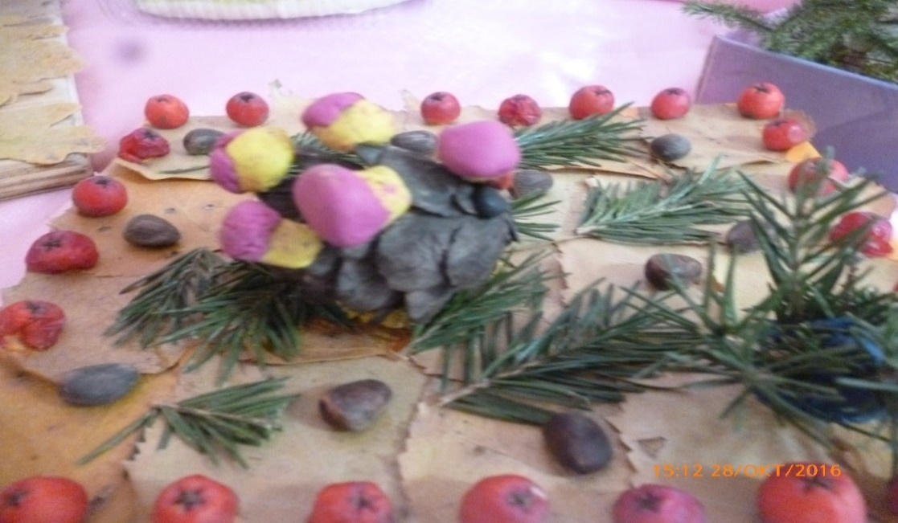
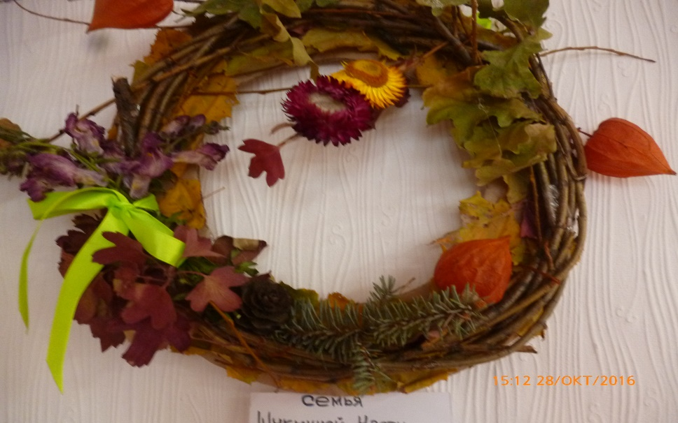
Выставка творческих работ родителей «Осенние фантазии»

Slide 17
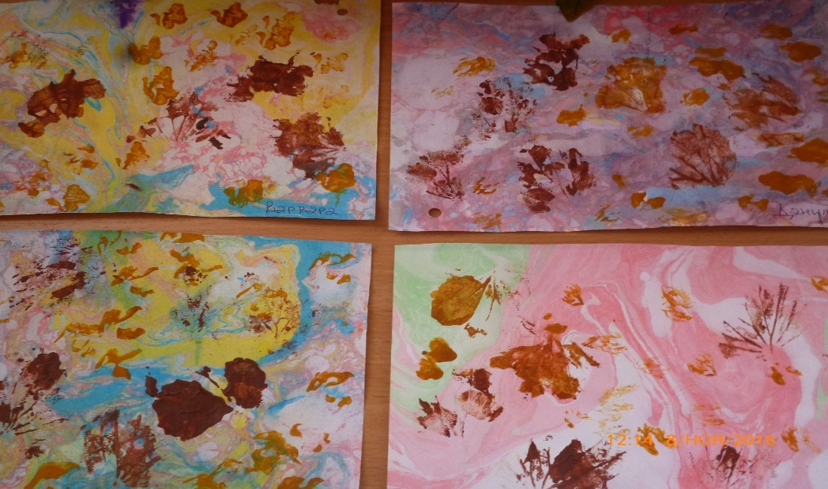
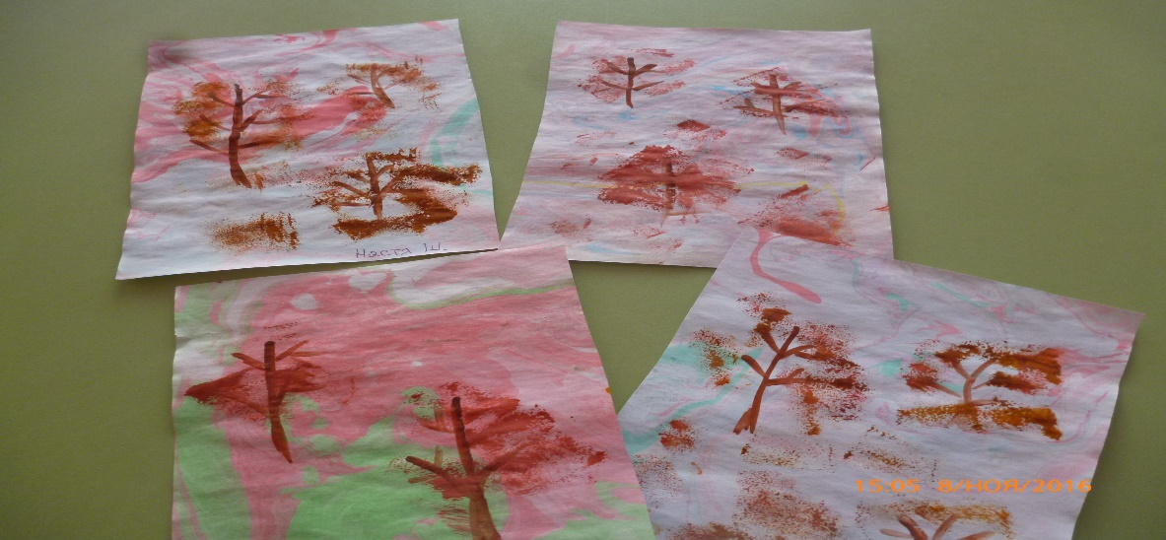
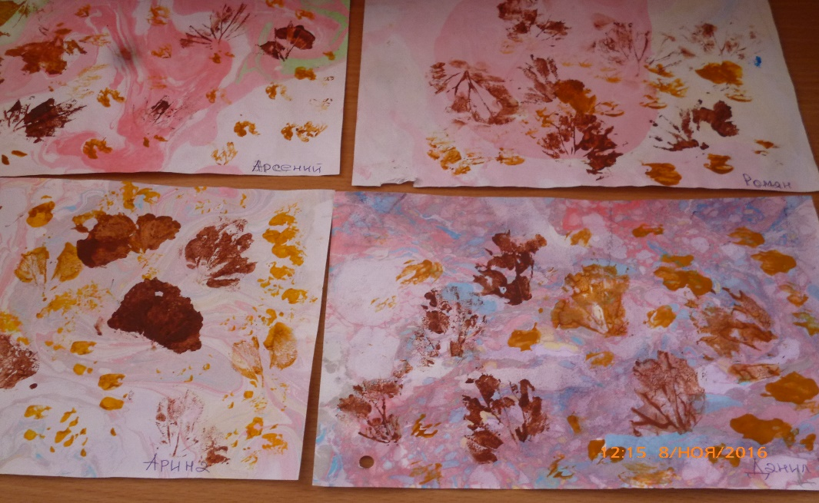
Выставки творческих работ детей: «Грустная осень», «Радостная осень», «Осенние деревья», «Осень на опушке краски разводила», коллаж «Осенний лес»

Slide 18
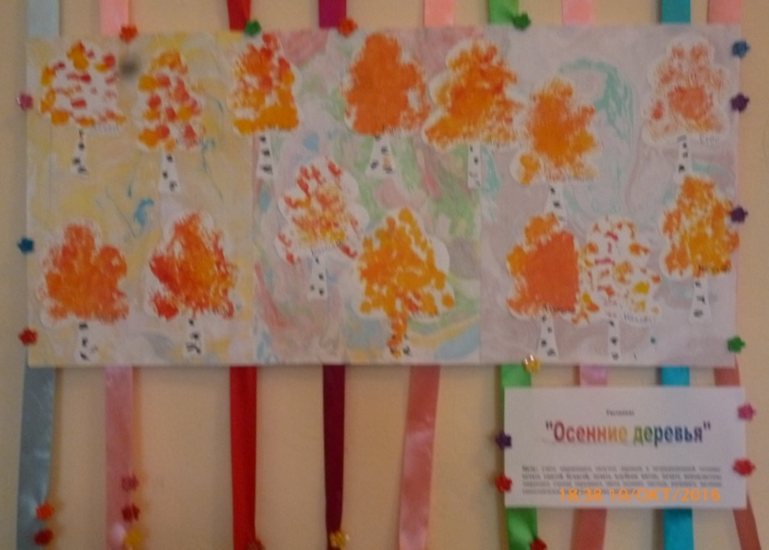
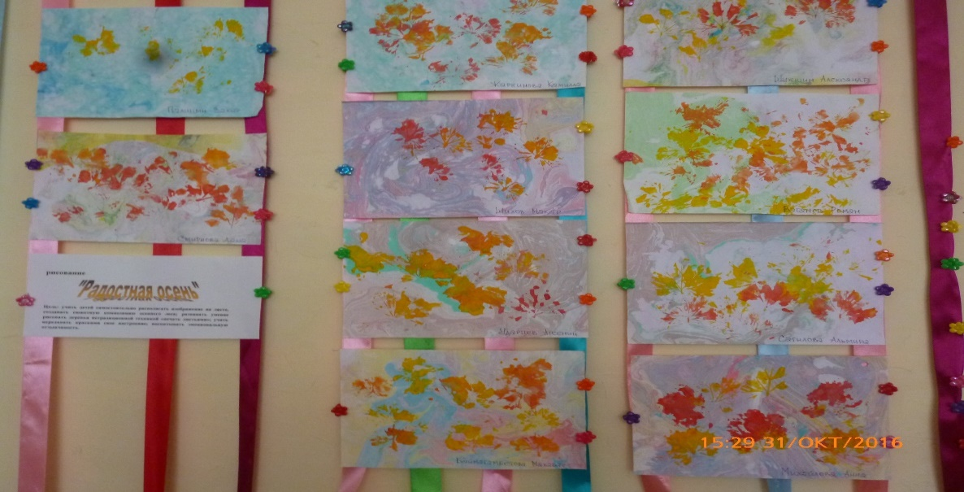
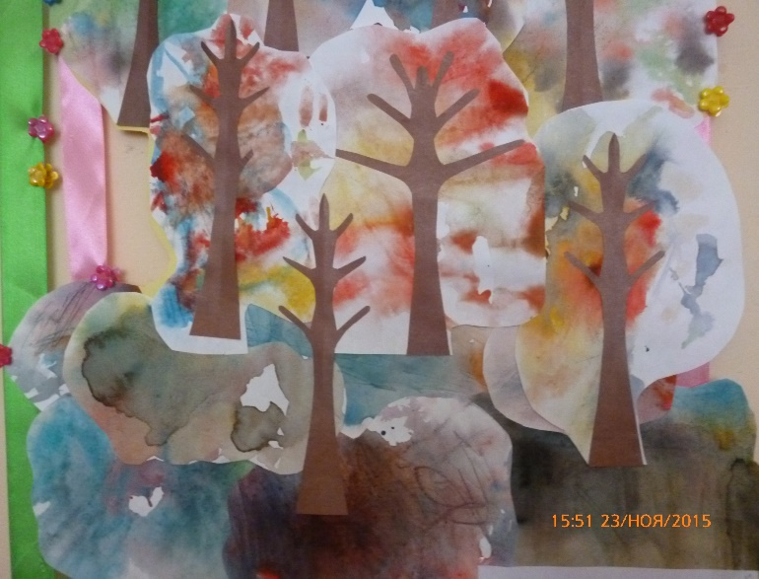
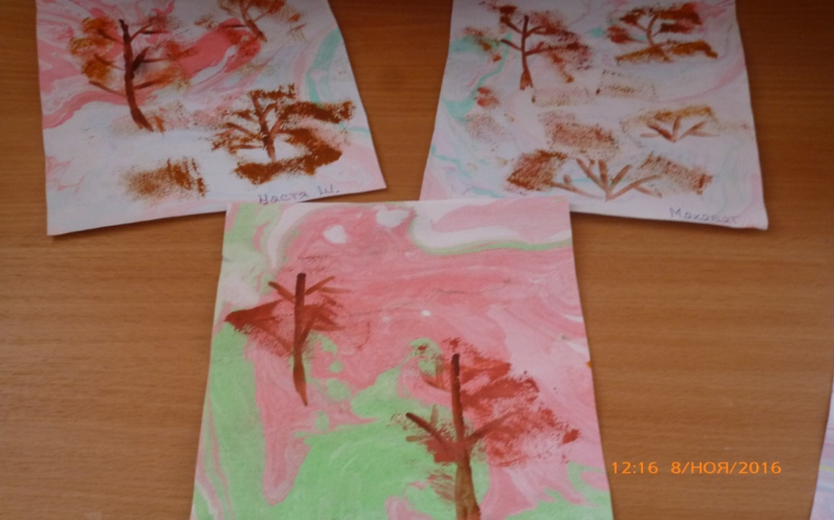
Рисунки детей

Slide 19
Спасибо за внимание!

